Slide 1
Проект по дисциплине «Бизнес-статистика»:
Анализ и сравнение показателей компаний «Татнефть» и «Газпромнефть»
Подготовлен студентами группы БМБ2404:
Беленькая Дана
Гневко Софья
Доценко Анна
Дук Никита
Дата защиты: 17/06/25

Slide 2
Расчет финансовых показателей «Татнефть»
Рассчитанные финансовые показатели компании “Татнефть” за 2022-2024 гг.
№ | Показатель | 1й год | 2й год | 3й год | Средний показатель за три года | Средний темп роста за три года | Средний темп прироста за три года
1 | Фондоотдача | 1,68 | 1,37 | 1,65 | 1,57 | 98,95 | -1,05
2 | Фондоемкость | 0,59 | 0,73 | 0,61 | 0,64 | 101,06 | 1,06
3 | Амортизациеемкость | 0,0311 | 0,0424 | 0,0300 | 0,0345 | 98,17 | -1,83
4 | Коэффициент оборачиваемости оборотного капитала (Т=365) | 1,50 | 1,33 | 1,57 | 1,47 | 102,30 | 2,30
5 | Коэффициент закрепления оборотного капитала | 0,67 | 0,75 | 0,64 | 0,68 | 97,75 | -2,25
6 | Продолжительность оборота на 90 дней | 59,95 | 67,45 | 57,29 | 61,56 | 97,75 | -2,25
7 | Эффект от изменения скорости оборота (высвобождение/закрепление оборотных средств) | Х | 132,28 | -234,3 | Х | Х | Х
8 | Эффект от изменения выручки (высвобождение/закрепление оборотных средств) | Х | -37,06 | 365,25 | Х | Х | Х
9 | Общая рентабельность | 18,12 | 14,08 | 13,88 | 15,36 | 87,55 | -12,45
10 | Рентабельность реализованной продукции | 76,93 | 62,21 | 76,95 | 72,03 | 100,01 | 0,01
11 | Текущие активы | 1675,84 | 2045,18 | 2204,91 | 1975,31 | 114,70 | 14,70
12 | Собственные оборотные средства | 41,37 | -82,29 | -22,91 | -21,277 | 12,38 | -87,62
13 | Коэффициент абсолютной ликвидности | 0,41 | 0,13 | 0,18 | 0,24 | 66,30 | -33,70
год | амортизациемкость (acp) | фондоемкость (h) | A/Q=acp*h
2022 | 0,0311 | 0,59 | 0,018
2023 | 0,0424 | 0,73 | 0,031
2024 | 0,03 | 0,61 | 0,018
Ключевые данные:
Фондоотдача: снижение с 1,68 до 1,66 (2022–2024).
Коэффициент оборачиваемости оборотного капитала: рост с 1,50 до 1,57.
Коэффициент абсолютной ликвидности: падение с 41% до 18%.
Компания сохраняет стабильность, но снижение рентабельности указывает на рост затрат или падение цен на нефть.

Slide 3
Расчет финансовых показателей «Татнефть»
Структура себестоимости компании “Татнефть”в 2022-2024 гг.
год | 2022 | 2023 | 2024
Стоимость приобретения нефти, газа и нефтепродуктов | 138.48 | 244.87 | 191.2
Производственные расходы | 59.87 | 76.5 | 68.48
Транспортные расходы | 48.9 | 54.18 | 59.14
Амортизация | 51.15 | 67.34 | 62.24
Налоги | 78.16 | 139.73 | 94.82
Прочие расходы | 2.89 | 17.88 | 2.84
Себестоимость | 379.45 | 600.5 | 478.72
Структура себестоимости за анализируемый период претерпела существенные изменения:
Наибольший рост показали:
  Налоговые платежи (увеличение на 21,3%)
  Транспортные расходы (рост на 20,9%)
При этом в 2024 году наблюдается снижение стоимости приобретения сырья на 21,9%, что может быть связано с:
  Оптимизацией закупочной политики
  Изменением структуры добычи
  Колебаниями мировых цен на нефть

Slide 4
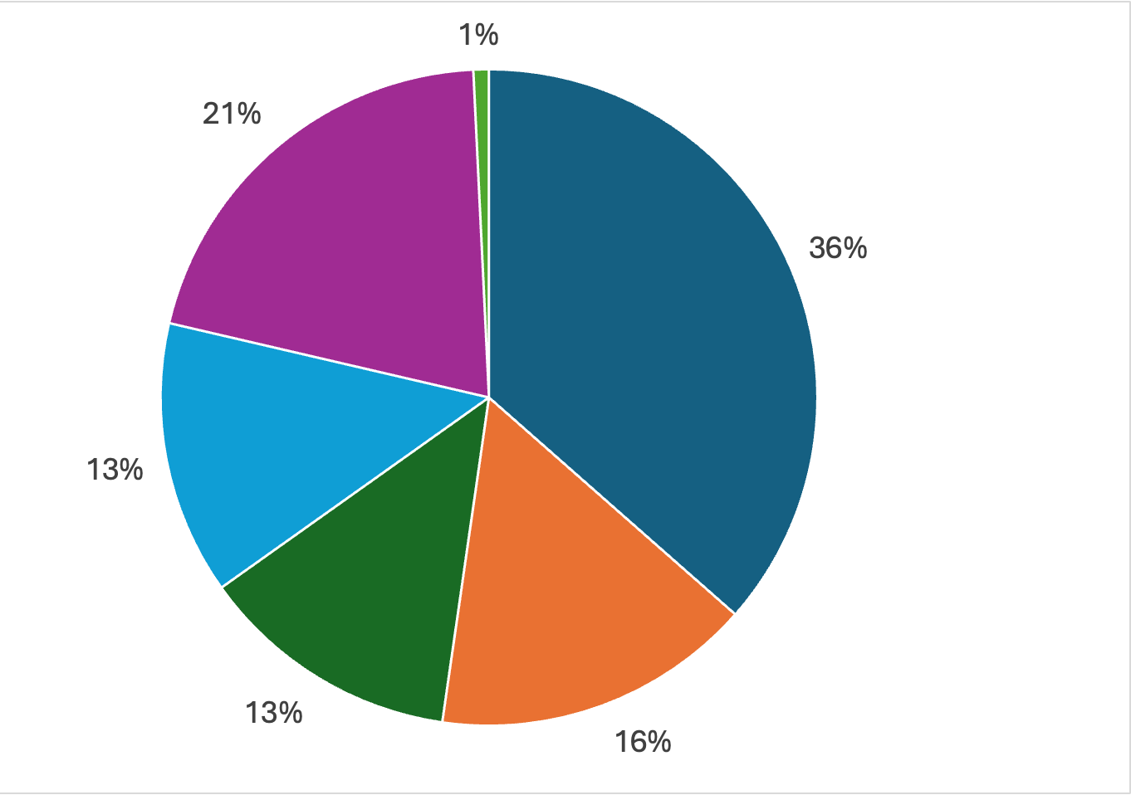
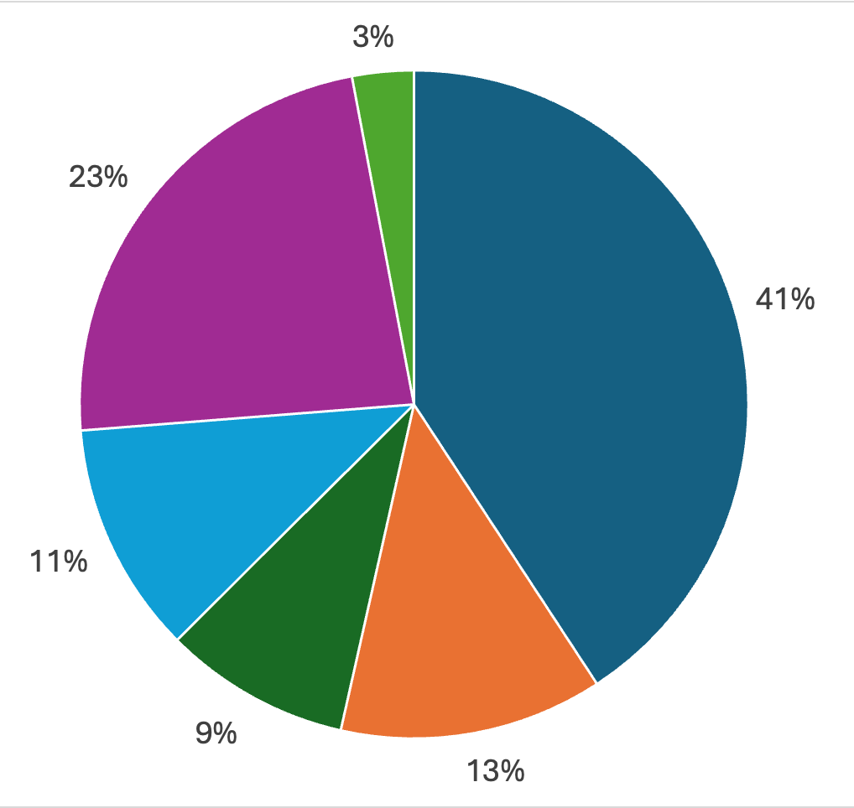
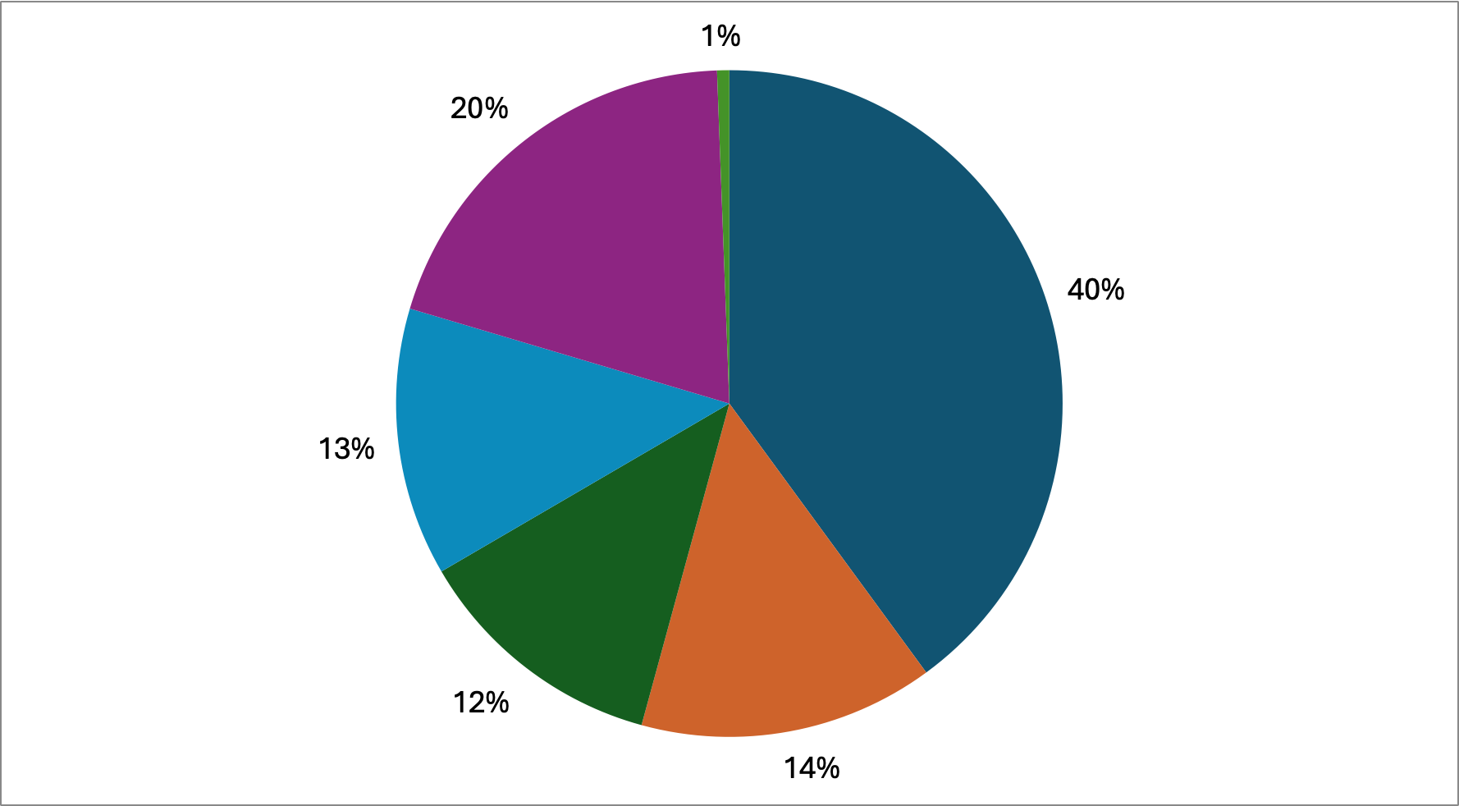
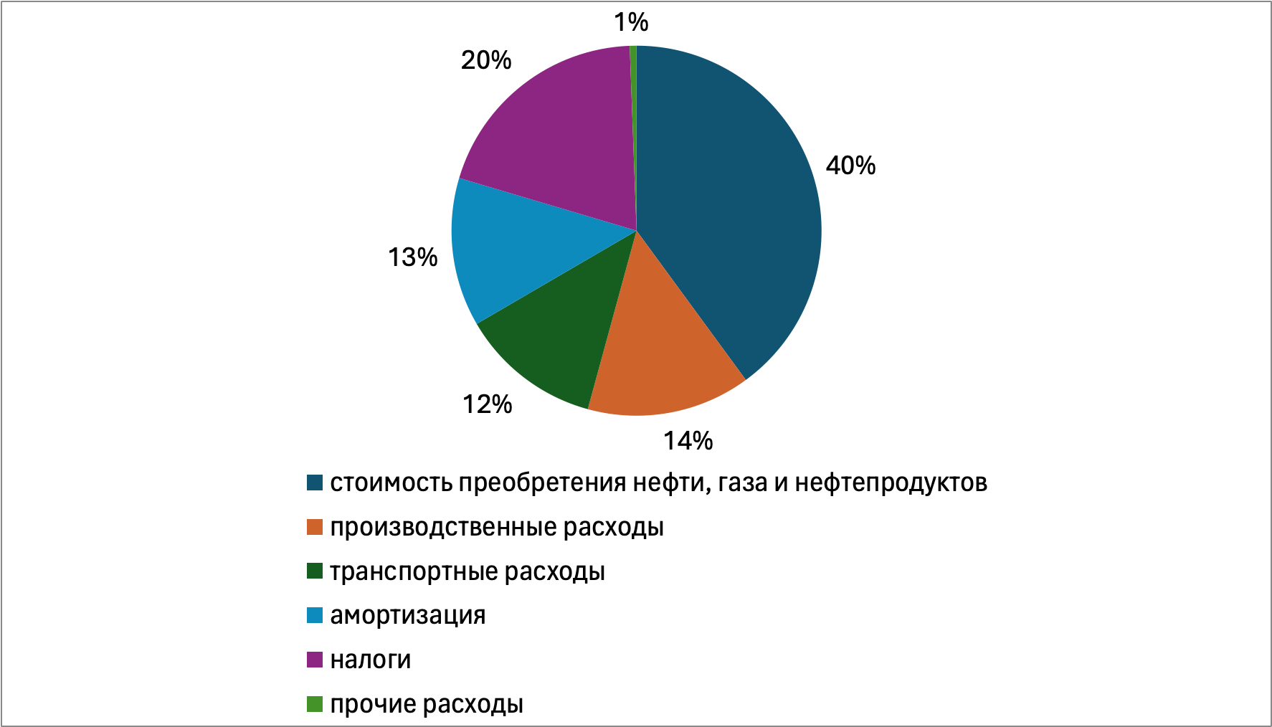
Расчет финансовых показателей «Татнефть»
Структура себестоимости продукции "Татнефть" по основным направлениям затрат в 2022-2024 гг.
2022
2023
2024

Slide 5
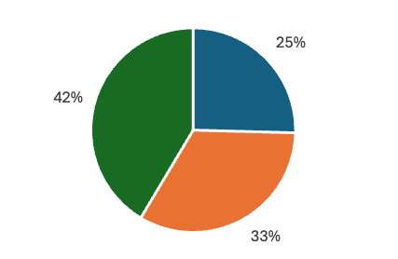
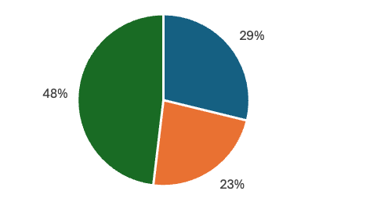
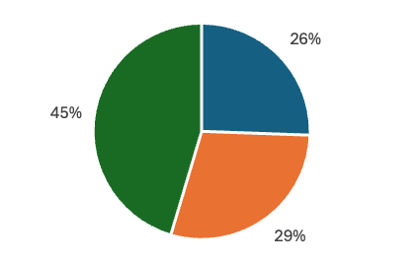
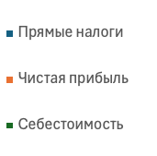
Расчет финансовых показателей «Татнефть»
Структура цены реализации компании “Татнефть” в 2022-2024 гг.
год | 2022 | 2023 | 2024
Прямые налоги | 232.780 | 359.75 | 269.5
Чистая прибыль | 303.59 | 287.93 | 306.14
Себестоимость | 379.45 | 600.50 | 478.72
Динамика:
Чистая прибыль: 303,59 млрд руб. (2022) → 287,93 млрд руб. (2023).
Себестоимость: +58,3% (2022–2023).
Вывод:
Рост себестоимости «съедает» прибыль, несмотря на увеличение выручки.
2022
2023
2024

Slide 6
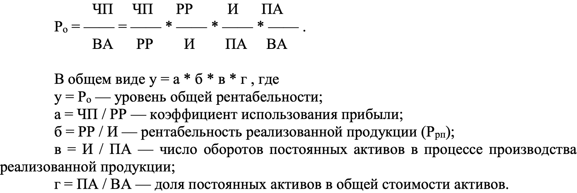
Расчет финансовых показателей «Татнефть»
Рентабельность: анализ изменения за 2 года
Ро(2022)= 303,59/978,41=0,31=(303,59/1644,72)*(1644,72/379,45)*(379,45/1219,42)*(1219,42/978,41)=0,18458*4,33448*0,311173*1,24633=0,31
Po(2024)=306,14/1261,55=0,24=(306,14/2076,48)*(2076,48/478,72)*(478,72/1535,63)*(1535,63/1261,55)=0,1474*4,3376*0,31174*1,2173=0,24
Общая рентабельность снизилась с 31% в 2022 году до 24% в 2024 году. Это сигнализирует об ухудшении эффективности бизнеса.
Основные причины снижения:
Снижение рентабельности продукции: упала с 18.46% до 14.74%, что означает снижение прибыльности основной деятельности компании. Это могло быть вызвано ростом затрат, снижением цен на продукцию или увеличением конкуренции.

Slide 7
Расчет финансовых показателей «Татнефть»
Чистая прибыль: анализ изменения за 2 года
ЧП=ЧП/ВР*ВР/ОбК*ОбК/К*К, где
ЧП – чистая прибыль
ВР – выручка от реализации продукции
ОбК – стоимость оборотных активов
К – стоимость внеоборотных активов
ЧП(2022)=(303,59/1644,72)*(1644,72/456,43)*(456,43/1219,42)*1219,42=0,1846*3,6*0,3743*1219,42=303,59
ЧП(2024)=(306,14/2076,48)*(2076,48/641,93)*(641,93/1535,63)*1535,63=1535,63*0,1474*3,2347*0,418=306,14
Чистая прибыль предприятия продемонстрировала крайне незначительный рост - всего на 0,8% (с 303,59 до 306,14), что выглядит крайне слабо на фоне существенного увеличения масштабов бизнеса. Выручка при этом выросла на 26,2%, что свидетельствует о серьезных проблемах с эффективностью деятельности компании.
Основные негативные факторы:
Критическое снижение рентабельности реализованной продукции - показатель упал с 18,5% до 14,7%. Такая ситуация может быть вызвана:
Ростом себестоимости продукции (увеличение закупочных цен, транспортных расходов)
Необоснованным ростом коммерческих и управленческих расходов
Снижением ценовой политики под давлением конкурентов
Ухудшение эффективности использования оборотного капитала - оборачиваемость снизилась с 3,6 до 3,2 раза. Это говорит о том, что:
Увеличились сроки оборачиваемости запасов
Возросла дебиторская задолженность
Появились проблемы с реализацией продукции
Возможно накопление избыточных товарных запасов

Slide 8
Расчет финансовых показателей «Газпромнефть»
Рассчитанные финансовые показатели компании “Газпромнефть” за 2022-2024 гг.
№ | Показатель | 1й год | 2й год | 3й год | Средний показатель за три года | Средний темп роста за три года | Средний темп прироста за три года
1 | Фондоотдача | 1,12 | 1,03 | 1,08 | 1,08 | 97,98 | -2,11
2 | Фондоемкость | 0,89 | 0,97 | 0,93 | 0,93 | 102,15 | 2,15
3 | Амортизациеемкость | 0,09 | 0,10 | 0,11 | 0,10 | 112,35 | 12,35
4 | Коэффициент оборачиваемости оборотного капитала (Т=365) | -22,30 | -13,39 | -10,83 | -15,51 | 69,70 | -30,30
5 | Коэффициент закрепления оборотного капитала | -0,04 | -0,07 | -0,09 | -0,07 | 143,46 | 43,46
6 | Продолжительность оборота на 90 дней | -4,04 | -6,72 | -8,31 | -6,36 | 143,46 | 43,46
7 | Эффект от изменения скорости оборота (высвобождение/закрепление оборотных средств) | Х | -105,10 | -72,16 | Х | Х | Х
8 | Эффект от изменения выручки (высвобождение/закрепление оборотных средств) | Х | -4,84 | -43,31 | Х | Х | Х
9 | Общая рентабельность | 14,23 | 10.59 | 8,16 | 10,99 | 75,71 | -29,24
10 | Рентабельность реализованной продукции | 56,19 | 47,82 | 46,68 | 50,23 | 91,14 | -8,86
11 | Текущие активы | 5128,82 | 6053,58 | 6140,64 | 5774,35 | 109,42 | 9,42
12 | Собственные оборотные средства | -153,022 | -262,954 | -378,419 | -264,80 | -157,26 | 57,26
13 | Коэффициент абсолютной ликвидности | 0,28 | 0,33 | 0,15 | 0,25 | 72,35 | -27,65
год | амортизациоемкость (аср) | фондоемкость (h) | A/Q=аср*h
2022 | 0,09 | 0,89 | 81
2023 | 0,10 | 0,97 | 100
2024 | 0,11 | 0,93 | 107
Ключевые данные:
Фондоотдача: 1,08 (2024).
Рентабельность: падение с 14,23% до 8,16%.
Вывод:
Более резкое снижение эффективности по сравнению с «Татнефтью» из-за высокой доли налогов и логистических издержек.

Slide 9
Расчет финансовых показателей «Газпромнефть»
•Общий рост себестоимости: за 3 года совокупные затраты выросли на 49,7%. Наибольший прирост наблюдается в 2024, что свидетельствует об усилении инфляционного давления на бизнес
•Снизилась доля стоимости приобретения в себестоимости
•Быстрее всего растут прочие расходы (+80,9%)
Структура себестоимости компании “Газпромнефть”в 2022-2024 гг.
Год | 2022 | 2023 | 2024
Стоимость приобретения нефти, газа и нефтепродуктов | 580.42 | 700.88 | 830.54
Производственные расходы | 186.39 | 252.34 | 307.42
Транспортные расходы | 118.33 | 116.54 | 190.09
Амортизация | 310.4 | 364.58 | 470.74
Налоги, за исключением налога на прибыль | 217.467 | 238.48 | 302.02
Прочие расходы | 47.12 | 56.01 | 85.26
Себестоимость | 1242.67 | 1728.82 | 2186.07

Slide 10
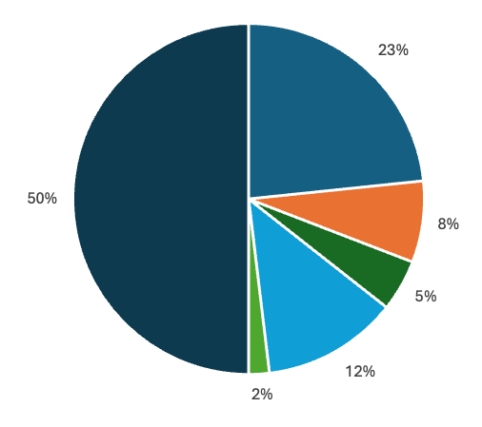
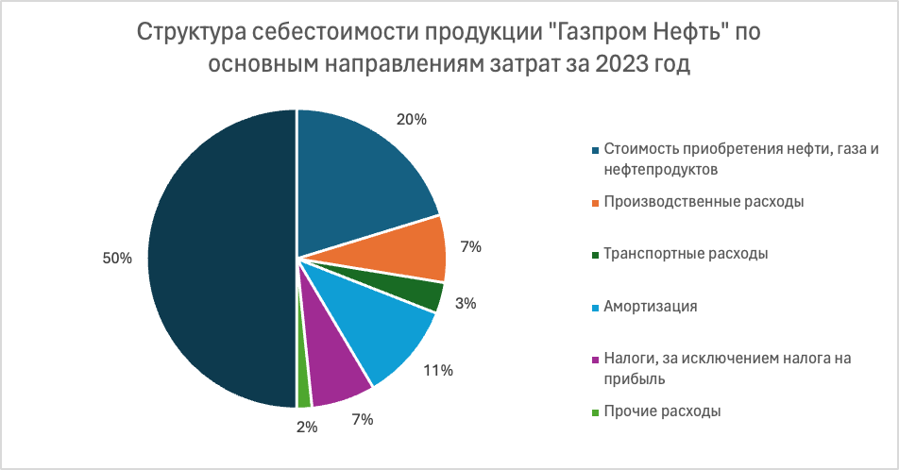
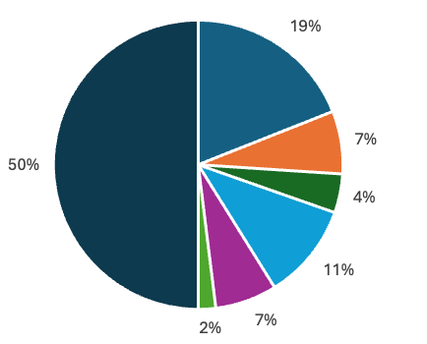
Расчет финансовых показателей «Газпромнефть»
Структура себестоимости продукции "Газпромнефть" по основным направлениям затрат
2022
2023
2024

Slide 11
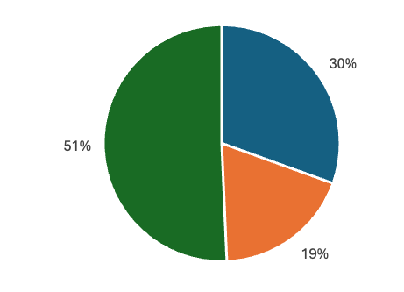
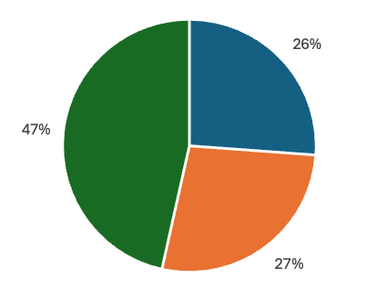
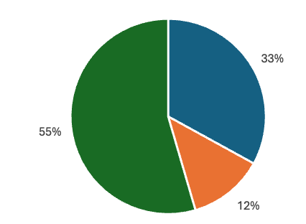
Расчет финансовых показателей «Газпромнефть»
Структура цены реализации компании “Газпромнефть” в 2022-2024 гг.
Цена реализации
год | 2022 | 2023 | 2024
Прямые налоги | 698.970 | 1040.268 | 1323.057
Чистая прибыль | 729.65 | 641.11 | 500.77
Себестоимость | 1242.67 | 1728.82 | 2186.07
2022
2023
2024

Slide 12
Расчет финансовых показателей «Газпромнефть»
Рентабельность: анализ изменения за 2 года
Po(2022)=729,65/3040,682=0,24=(729,65/3412,13)(3412,13/1242,669)(1242,669/3991,783)*(3991,783/3040,682)=0,2138*2,7458*0,3113*1,3128=0,24
Po(2024)=500,77/3812,557=0,13=(500,77/4099,71)*(4099,71/2186,072)*(2186,072/5026.024)*(5026.024/3812,557)=0,1221*1,8754*0,4349*1,3182=0,13

Slide 13
Расчет финансовых показателей «Газпромнефть»
Чистая прибыль: анализ изменения за 2 года
ЧП=ЧП/ВР*ВР/ОбК*ОбК/К*К, где
ЧП – чистая прибыль
ВР – выручка от реализации продукции
ОбК – стоимость оборотных активов
К – стоимость внеоборотных активов
ЧП(2022)=(729,65/3412,13)*(3412,13/1137,033)*(1137,033/3991.783)*3991.783=0,21384*3,0009067*0,28484338953*3991.783=729,6499
ЧП(2024)=(500,77/4099,71)*(4099,71/1114,618)*(1114,618/5026.024)*5026.024=0,1221476*3,67813008582*0,22176933496*5026.024=500,7697

Slide 14
Сравнительный анализ ключевых финансовых показателей «Татнефть» и «Газпромнефть» (2022–2024 гг.)
1. Основные финансовые показатели
Показатель | Татнефть (2022 → 2024) | Газпромнефть (2022 → 2024) | Вывод
Выручка (млрд руб.) | 1 644,72 → 2 076,48 (+26,2%) | 3 412,13 → 4 099,71 (+20,2%) | Газпромнефть лидирует по объёму выручки, но у «Татнефти» выше темп роста.
Чистая прибыль (млрд руб.) | 303,59 → 306,14 (+0,8%) | 729,65 → 500,77 (▼ -31,4%) | У «Татнефти» стабильная прибыль, у «Газпромнефти» — резкое падение из-за роста затрат и налогов.
Себестоимость (млрд руб.) | 379,45 → 478,72 (+26,2%) | 1 242,67 → 2 186,07 (▲ +75,9%) | «Газпромнефть» столкнулась с резким ростом затрат (НДПИ, логистика).
ROA (рентабельность активов) | 31% → 24% (▼ -7 п.п.) | 24% → 13% (▼ -11 п.п.) | Обе компании снизили рентабельность, но у «Газпромнефти» кризис сильнее.
Анализ динамики
«Татнефть»:
  Стабильность: Несмотря на рост себестоимости, чистая прибыль почти не изменилась (+0,8%).
  Проблемы: Снижение ROA из-за увеличения затрат на сырьё и налоги.
«Газпромнефть»:
  Кризис прибыльности: Чистая прибыль упала на 31,4% из-за взрывного роста себестоимости (НДПИ, амортизация).
  Инвестиции: Высокая доля амортизации (22%) указывает на масштабные капитальные вложения.
Ключевые выводы
«Татнефть» демонстрирует стабильность, но требует оптимизации налоговой нагрузки.
«Газпромнефть» столкнулась с кризисом маржинальности из-за:
  Роста НДПИ и себестоимости сырья.
  Инфраструктурных инвестиций (амортизация +25,9%).
Рекомендации:
  Для «Татнефти»: Снижение транспортных издержек.
  Для «Газпромнефти»: Пересмотр налоговой стратегии и контроль затрат.

Slide 15
Заключение
Финансовая эффективность
«Татнефть» демонстрирует относительную стабильность: чистая прибыль сохранилась на уровне 300 млрд руб., несмотря на рост себестоимости. Рентабельность активов (ROA) снизилась с 31% до 24%, но остаётся высокой.
Однако «Газпромнефть» переживает кризис прибыльности: ЧП упала на 31% (с 729,65 до 500,77 млрд руб.)., а ROA рухнул с 24% до 13% из-за взрывного роста затрат и налогов.
Таким образом, «Татнефть» устойчивее к внешним шокам благодаря диверсификации и гибкой стратегии.
Можно предположить, что «Газпромнефть» страдает от неэффективных капвложений из-за относительно высокой амортизации, в то время как «Татнефть» могла бы снизить затраты через оптимизацию логистики.
Влияние внешних факторов
Санкции:
«Газпромнефть» сильнее пострадала из-за зависимости от экспорта в ЕС.
«Татнефть» менее зависима от западных рынков.
Налоговая нагрузка:
  У «Газпромнефти» НДПИ вырос на 111% (2022–2024), у «Татнефти» — на 21%, поэтому «Газпромнефть» более уязвима к геополитическим рискам и изменениям налоговой политики.

